Slide 1
Обстеження пацієнтів в клініці ортопедичної стоматології.
Основні та додаткові методи обстеження. Діагноз.
Лектор: д.мед.н., доцент Костенко С. Б.
Кафедра ортопедичної стоматології

Slide 2
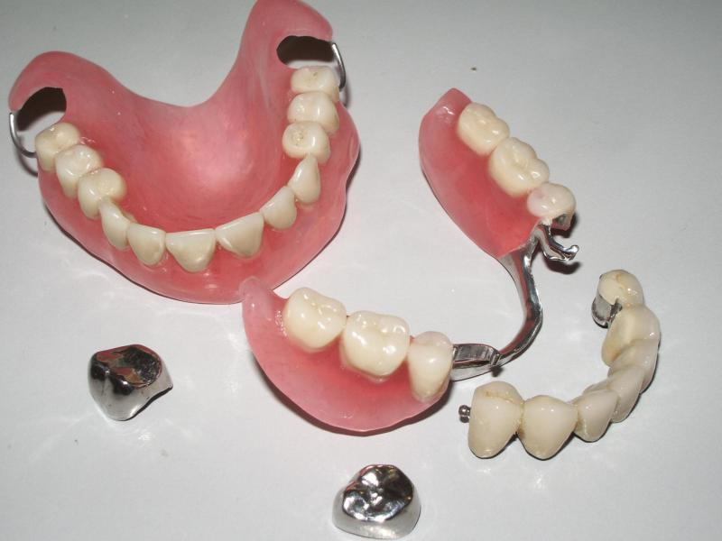
Ортопедична стоматологія
Самостійний розділ клінічної медицини, що вивчає етіологію і патогенез захворювань, дефектів, деформацій і пошкоджень зубів, щелеп та інших органів порожнини рота і щелепно-лицевої ділянки, який розробляє методи їх діагностики, лікування і профілактики шляхом застосування ортопедичних апаратів і протезів.

Slide 3
Мета обстеження
виявлення причини захворювання,
характеру морфологічних і функціональних порушень,
встановлення діагнозу,
вибір методу лікування і розробка профілактичних заходів.

Slide 4
Зубощелепна система - сукупність органів і тканин, взаємопов'язаних анатомічно і функціонально, що виконують різні, але взаємозалежні функції.

Slide 5
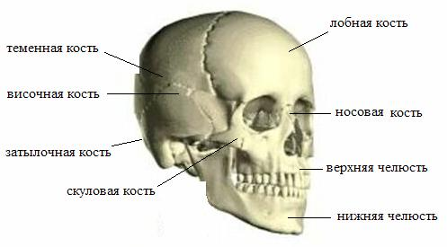
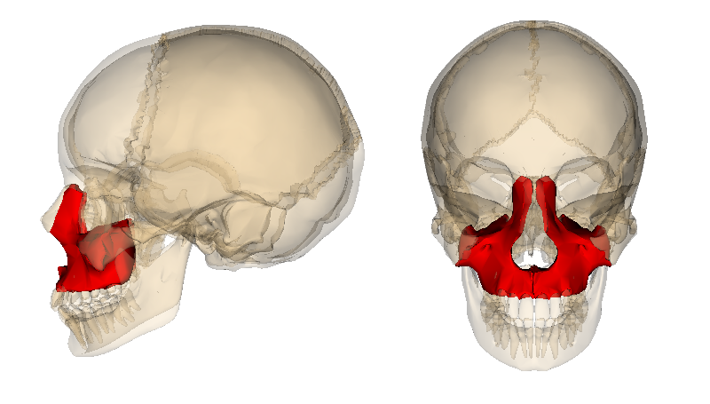
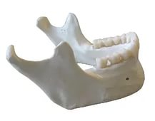
Склад зубощелепної системи:
Кістки лицевого скелету, включаючи верхню і нижню щелепу

Slide 6
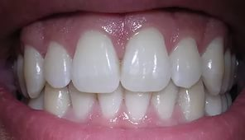
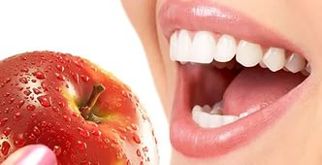
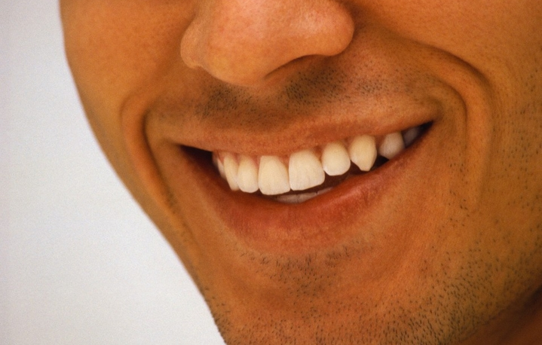
Зуби, що формують зубні ряди і прикус
Система органів, призначених для відкушування, подрібнення і розмелювання їжі.

Slide 7
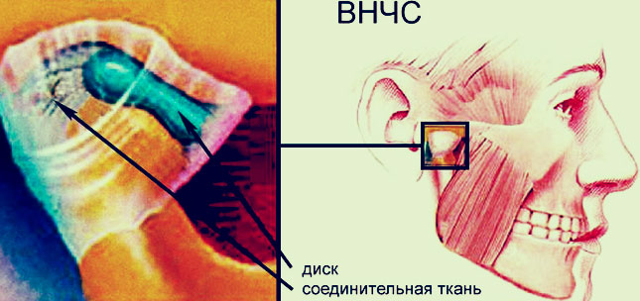
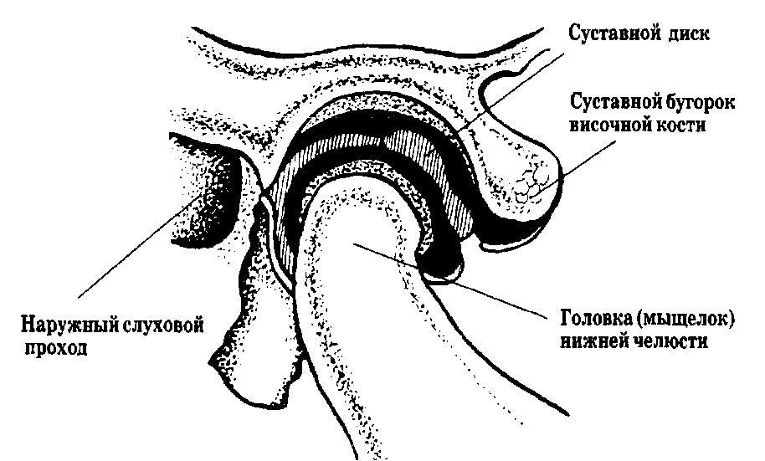
Скронево-нижньощелепний суглоб
Рухоме з’єднання нижньої щелепи
з скроневою кісткою

Slide 8
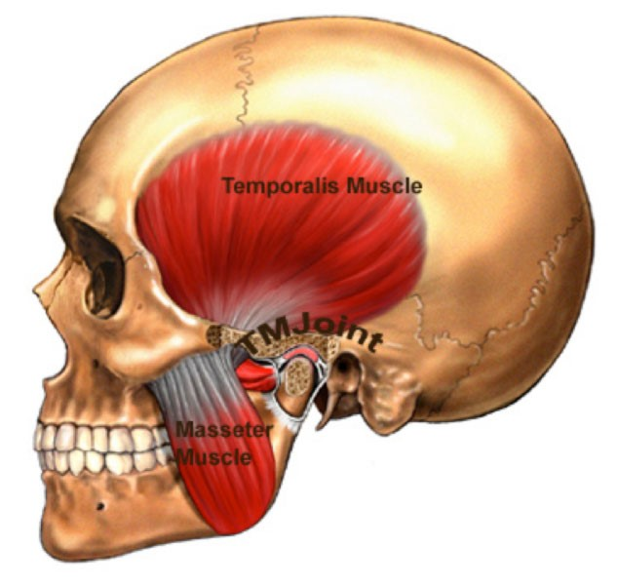
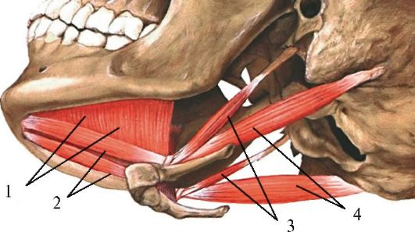
Жувальні і надпід’язикові м’язи
Забезпечують просторове переміщення нижньої щелепи по відношенню
до верхньої щелепи

Slide 9
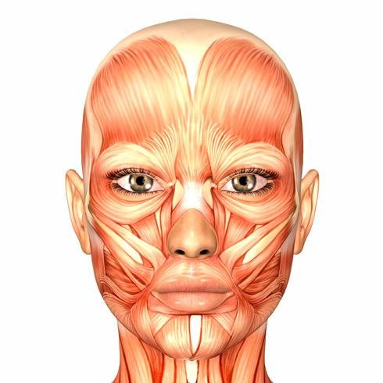
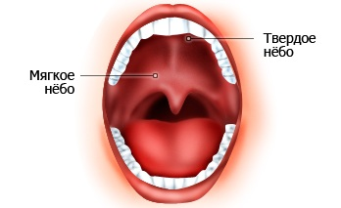
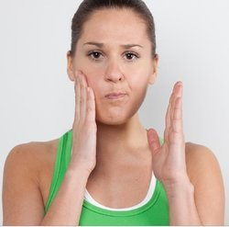
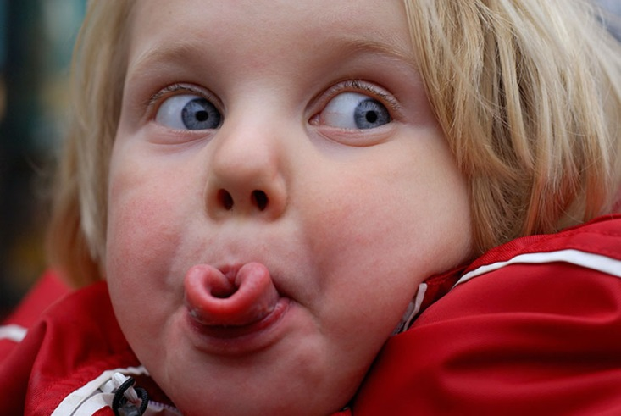
Мімічні м’язи, губи, щоки, піднебіння, язик
Комплекс органів, що виконують функцію захоплення їжі, формування і ковтання харчової грудки, функцію мовлення

Slide 10
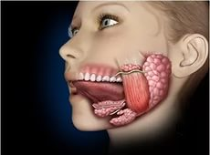
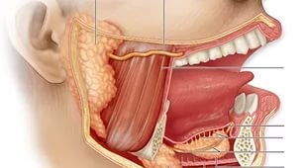
Слинні залози
Забезпечують змочування і первинну ферментну обробку їжі

Slide 11
Методи обстеження
Основні
Додаткові
Суб’єктивні
- Скарги
-Анамнез життя
-Анамнез захворювання
Об’єктивні
-Зовнішньоротовий огляд
-Внутрішньоротовий огляд
Рентгенографія, компьютерна томографія
Гальванометрія
Реопарoдонтографія
Дослідження діагностичних моделей
Визначення жувальної ефективності
Електроміографія
Мастикаціодинамометрія
Міотонометрія
Реографія

Slide 12

Суб’єктивні методи обстеження

Slide 13
Скарги пацієнта
Скарги на больові відчуття в зубах, СНЩС, СОПР
Затруднене пережовування їжі внаслідок втрати зубів
На велике слиновиділення чи сухість
Кровоточивість ясен
Стирання чи рухомість зубів
Неприємний запах з рота
Печія язика чи піднебіння

Slide 14
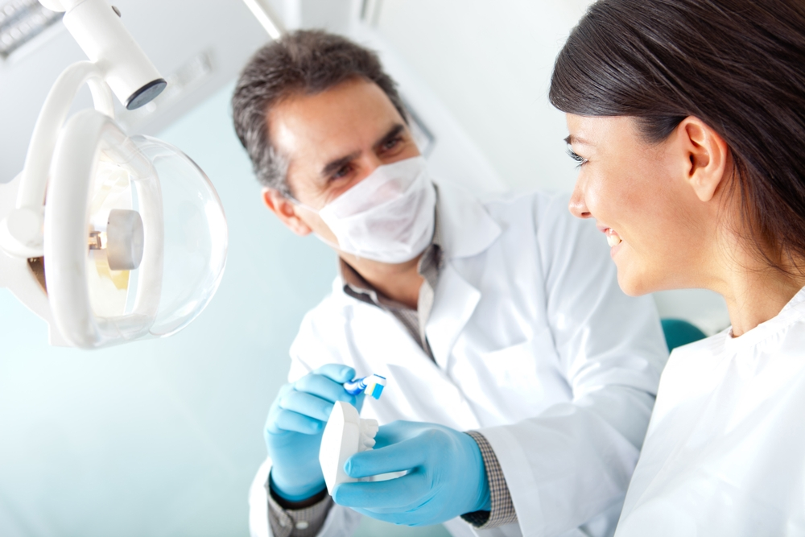
Анамнез життя
Місце народження, умови праці і життя, режим харчування
Перенесені і супутні захворювання
Теперішні захворювання
Алергологічний статус

Slide 15
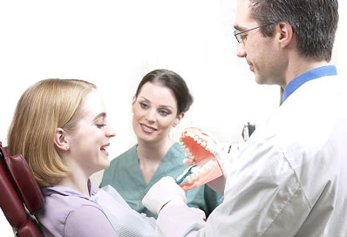
Анамнез захворювання
розвиток захворювання
характер і особливості протікання
обсяг проведеного раніше лікування.

Slide 16
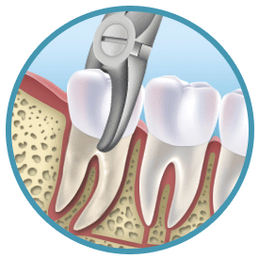
Анамнез захворювання
Причина втрати зубів

Slide 17
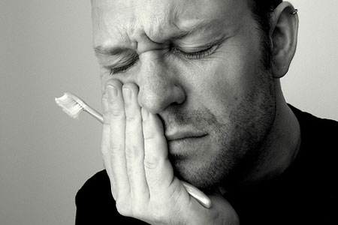
Анамнез захворювання
Причина виникнення болю, момент появи, його характер, інтенсивність, а також від чого він зменшується або збільшується.

Slide 18
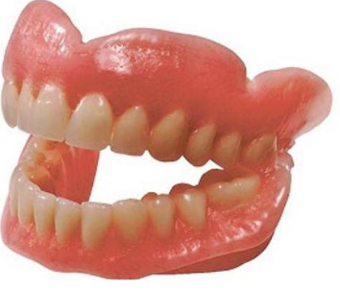
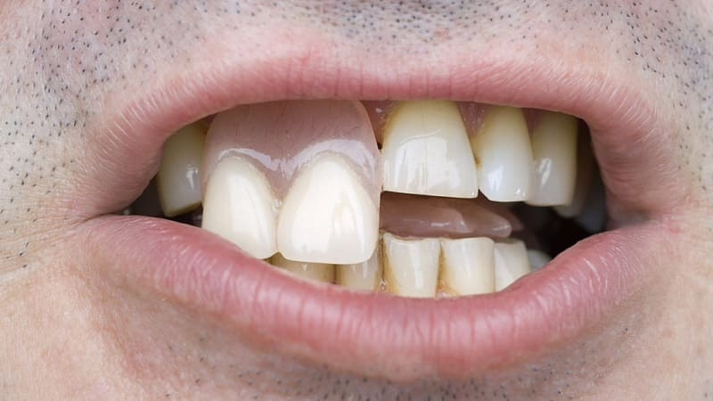
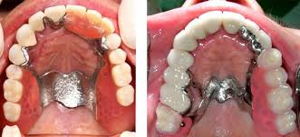
Анамнез захворювання
«Протезний статус» пацієнта.

Slide 19
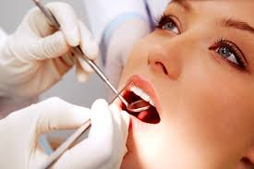
Об’єктивні методи обстеження

Slide 20
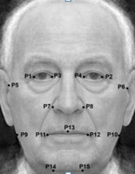
Зовнішньоротовий огляд
Симетричність та пропорційність половин обличчя
Форма обличчя (конічне, овальне, квадратне)
Тип обличчя
Висота нижньої частини обличчя
Вираженість носогубних складок
Ступінь і характер відкривання рота
Наявність звуження ротової щілини
Хрускіт і клацання в СНЩС

Slide 21
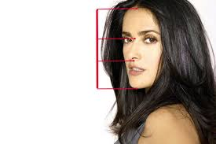

Зовнішньоротовий огляд
- Верхня 1/3- розміщена між межею волосистої частини на чолі і лінією, що з'єднує брови
- Середня 1/3- розміщена між лінією, що зєднує брови і лінією, що проходить по нижній частині перегородки носа
- Нижня 1/3- від основи перегородки носа до нижньої точки підборіддя.

Slide 22
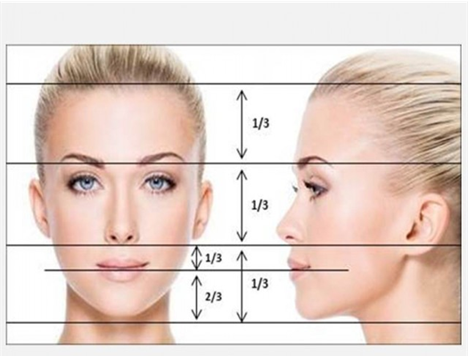
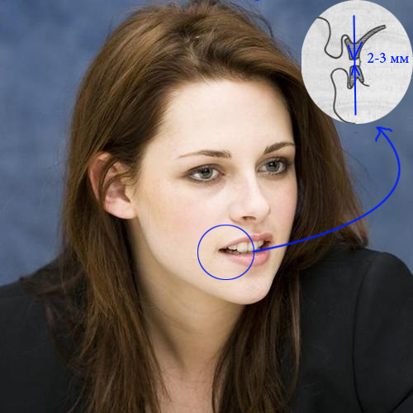
Розрізняють два розміри висоти нижньої частини обличчя:
перший вимірюють при зімкнутих в центральній оклюзії зубних рядах; при цьому висота нижньої частини лиця називається морфологічною, або оклюзійною;
другий визначають в стані функціонального спокою жувальних м’язів, коли нижня щелепа опущена і між зубами виникає проміжок, це — функціональна висота,чи висота фізіологічного спокою, більша від попередньої на 3-4 мм.

Slide 23
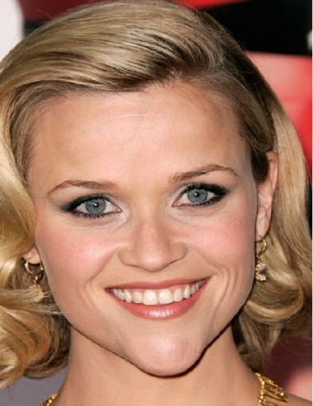
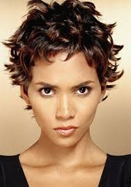
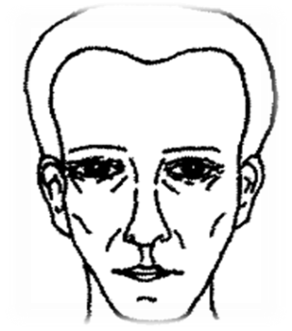
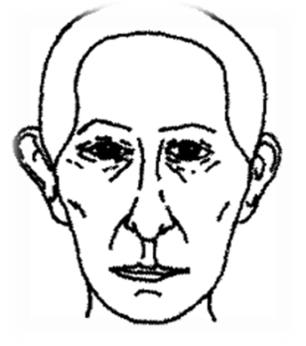
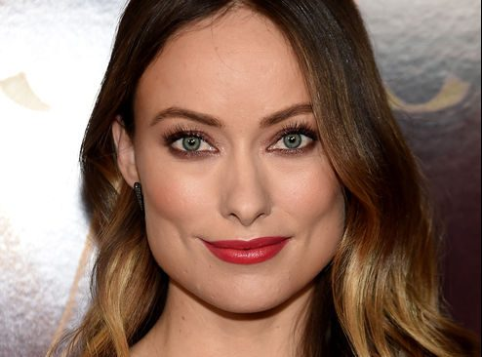
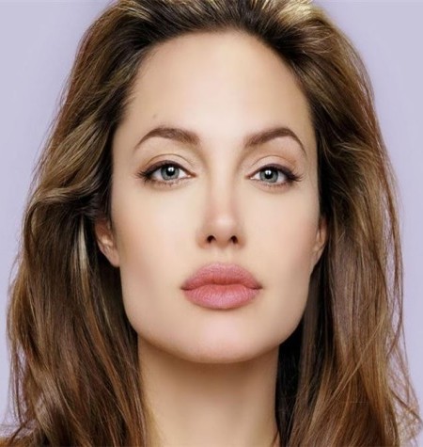
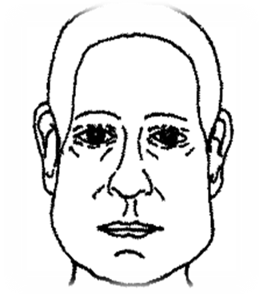
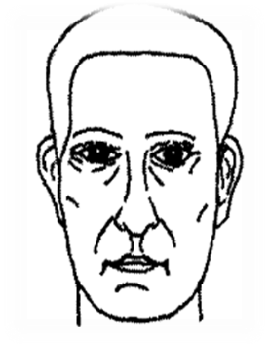
Типи обличчя
Церебральний
Респіраторний
Дегестивний
М’язовий

Slide 24
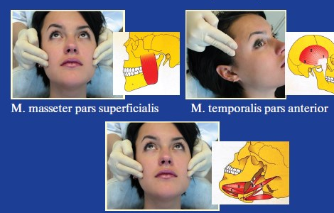
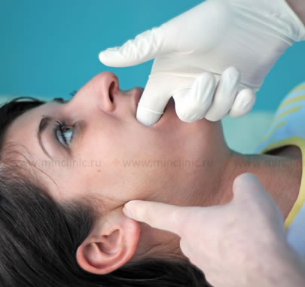
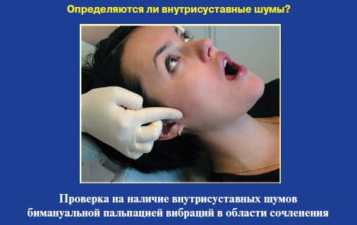
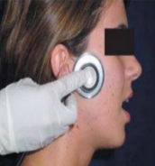
Обстеження СНЩС
Пальпація
проводять за умови зімкнутих зубних рядів, у момент відкривання рота і за умови широко відкритого рота.
Аускультація
проводять за допомогою фонендоскопа.

Slide 25
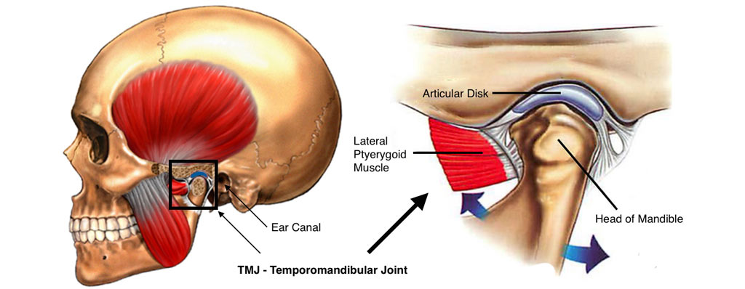
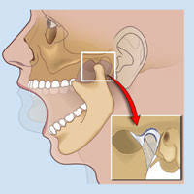
Для головок нижньої щелепи характерні два види рухів:
1.Нормальний без виходу за вершину суглобового горбка
2.Рух з великою амплітудою, з виходом на вершину суглобового горбка або убік.

Slide 26
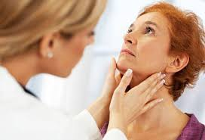
Пальпація лімфатичних вузлів
Розміри;
Консистенцію;
Рухомість;
Болючість.

Slide 27
Внутрішньоротовий огляд хворого
огляд слизової оболонки порожнини рота;
обстеження зубів і зубних рядів;
обстеження пародонту;
обстеження беззубої альвеолярної частини.

Slide 28
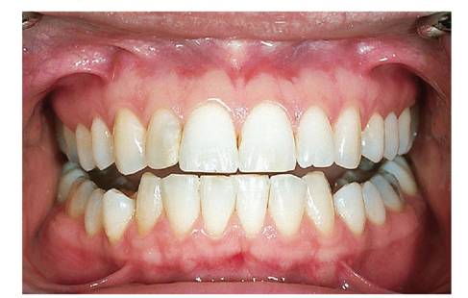
Огляд слизової оболонки порожнини рота
Визначають глибину присінка, оглядають малі слинні залози (щічні і губні);
Визначають висоту прикріплення вуздечок губ та слизових тяжів.

Slide 29
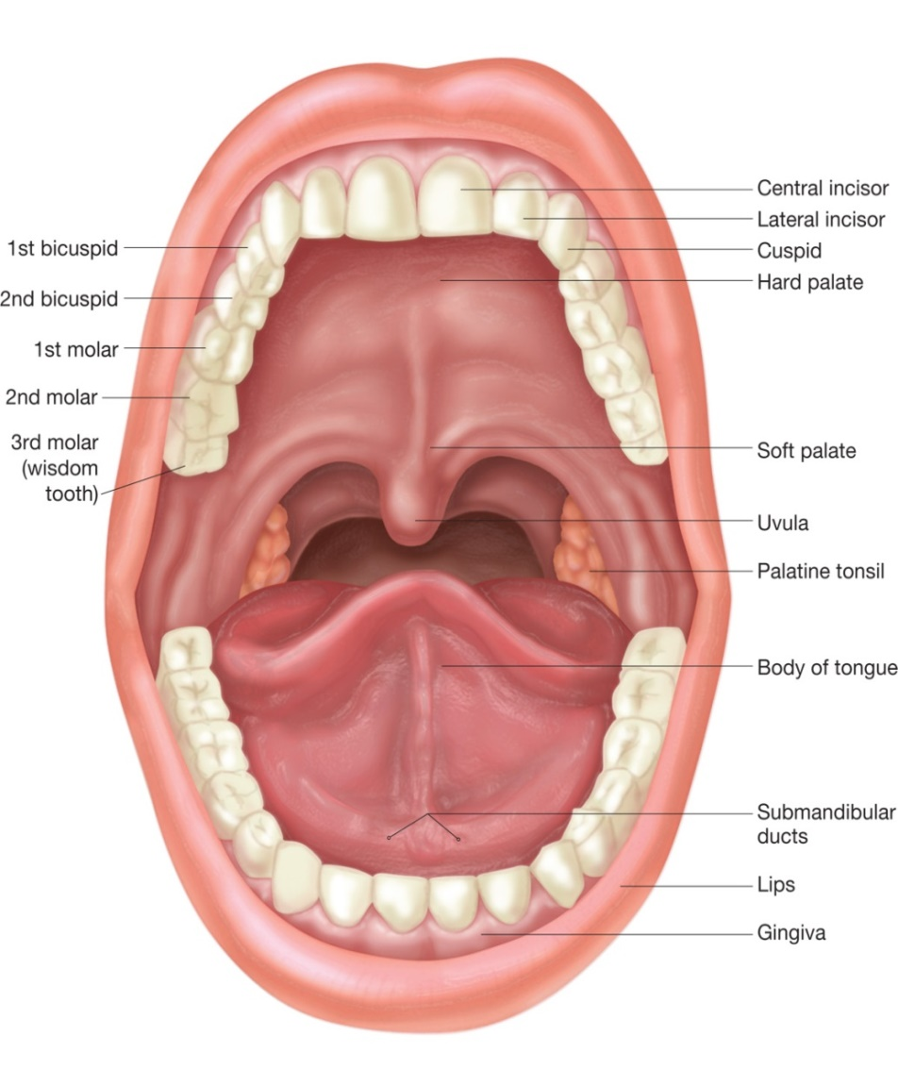
Огляд слизової оболонки порожнини рота
Вивідні протоки великих слинних залоз
Вуздечку язика
Язик
Піднебінні дужки, крило-подібно-нижньощелепні складки
Оцінюють вологість, колір СОПР, наявність на ній патологічних елементів

Slide 30
Класифікація СОПР за Супле при адентії
I тип- ідеальний рот. Добре виражені альвеолярні паростки, покриті злегка податливою слизовою оболонкою, блідо-рожевого кольору без патологічних процесів
II тип-твердий рот. Слизова оболонка атрофована, тверда, суха, місця прикріплення складок дещо ближче до гребеня альвеолярного відростка, ніж при І типі.
III тип-пухкий рот. Гіпертрофована рихла слизова оболонка, альвеолярні відростки низько.
IV тип-нерівномірна атрофія. Наявні рухомі тяжі слизової оболонки, які розміщуються вздовж і легко зміщуються при незначному надавлюванні

Slide 31
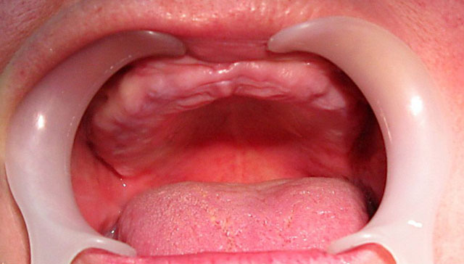
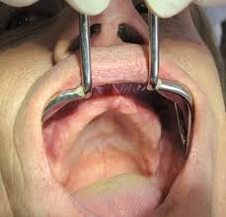
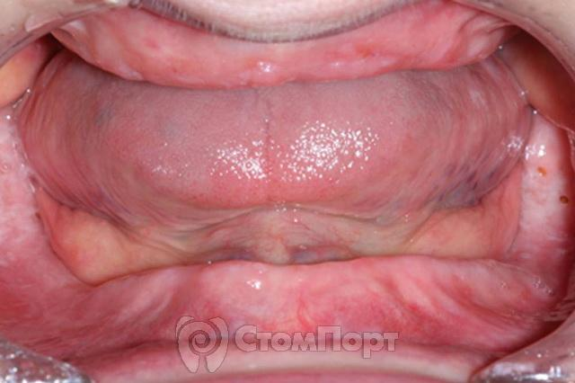
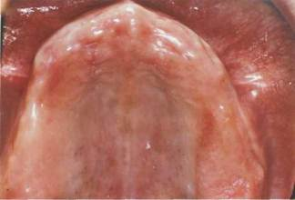
Типи слизової оболонки беззубих щелеп

Slide 32

Класифікація СОПР верхньої щелепи за Люндом
I (центральна фіброзна зона) - розміщена в ділянці піднебінного сагітального шва, не має підслизового шару, прикріплена безпосередню до періоста і характеризується мінімальною піддатливістю.
II (периферійна фіброзна зона) - це зона коміркового відростка, наявний незначний підслизовий прошарок.

Slide 33

Класифікація СОПР верхньої щелепи за Люндом
III (залозиста зона) - задня третина твердого піднебіння, що має підслизовий шар, багатий на слизові залози, який включає небагато жирової тканини, найбільш піддатлива.
IV (жирова зона) - поперечні складки твердого піднебіння (rugae palatinae), наявний підслизовий шар, середній ступінь піддатливості.

Slide 34

Обстеження зубів і зубних рядів
Перкусія
Зондування
Пальпація
Апаратурні методи

Slide 35




Обстеження зубів і зубних рядів
Визначають колір, форму, положення, стійкість, стан коронок зубів, кількість зубів і їх розташування, положення зуба

Slide 36


Метод перкусії найчастіше застосовується під час діагностики гострих та хронічних періодонтитів.
Метод зондування широко застосовується у разі вивчення стану тканин маргінального пародонта, а саме стану ясенної борозни або кишені.

Slide 37

Визначення рухомості зубів
І ступінь - рухливість в одному напрямку: вестибулярному, оральному, медіальному або дистальному
II ступінь - в двох: в вестибуло-оральному або медіо-дистальному
III ступінь - одночасно і в вестибуло-оральному, і в медіо-дистальному напрямках
IV ступінь - у всіх напрямках

Slide 38

Індекс руйнування оклюзійної поверхні жувальних зубів – ІРОПЗ запропонованим В.Ю. Мілікевичем (1984) менше 0,55 рекомендовано терапевтичне лікування зуба шляхом пломбування.
0,55 - 0,6 при руйнуванні поверхні зуба більш ніж на 50 % показано застосування вкладки.
0,6-0,8 показано пломбування та застосування штучних коронок. більше 0,8 показано виготовлення штифтових конструкцій.

Slide 39




Дефекти зубних рядів
Класифікація Кеннеді
Перший клас - зубні ряди з двосторонніми кінцевими дефектами.
1 підклас
2 підклас
3 підклас

Slide 40




Дефекти зубних рядів
Класифікація Кеннеді
Другий клас - зубні ряди з односторонніми кінцевими дефектами.
1 підклас
2 підклас
3 підклас

Slide 41




Дефекти зубних рядів
Класифікація Кеннеді
Третій клас - зубні ряди з включеними дефектами в бічній ділянці.
1 підклас
2 підклас
3 підклас

Slide 42

Дефекти зубних рядів
Класифікація Кеннеді
Четвертий клас - зубні ряди з включними дефектами в фронтальній ділянці.

Slide 43


Slide 44



Slide 45





Slide 46

Класифікація Бетельмана
I клас – дистально необмежені зубні ряди
I підклас - односторонній кінцевий дефект зубного ряду
II підклас - двосторонні кінцеві дефекти зубного ряду
II клас - один або декілька включених дефектів зубних рядів
I підклас - з протяжністю кожного дефекту до 3 зубів включно.
II підклас - протяжністю більше 3 зубів.

Slide 47




Класифікація беззубих нижніх щелеп за Келлером
І тип
ІІ тип
ІІІ тип
IV тип

Slide 48

Класифікація беззубих верхніх щелеп за Шредером
Перший клас характеризується незначною атрофією коміркових відростків та горба верхньої щелепи.
Другий клас характеризується помірною атрофією коміркового відростка та горбів верхньої щелепи
Третій клас характеризується значною атрофією

Slide 49






Додаткові методи дослідження

Slide 50
Рентгенологічне дослідження
Основне
Внутрішньоротова рентгенографія
Позаротова рентгенографія
Додаткове
Томографія
Телерентгенографія
Ортопантомографія
Панорамна томо- і рентгенографія
Комп’ютерна томографія

Slide 51



Внутрішньоротова рентгенографія
Близько фокусна контактна рентгенографія: дозволяє отримати знімок 1-2 зубів Контактна рентгенографія в прикус: дозволяє отримати знімок 4-5 зубів

Slide 52
При проведенні внутрішньоротової прицільної рентгенографії використовують такі правила напрямку променя:
Принцип «половини кута» (правило Цилінського):
центральний промінь повинен проходити через верхівку кореня перпендикулярно бісектрисі кута, утвореного віссю зуба і плівкою або датчиком
«Паралельна рентгенографія»
(правило ізометрії):
центральний промінь направлений перпендикулярно досліджуваного зуба, а плівка або датчик паралельна осі зуба

Slide 53

2. Ортопантомограма – зображення верхньої і нижньої щелеп в стані оклюзії, верхньощелепного синусу і СНЩС

Slide 54

3. Комп’ютерна томографія - це сучасне рентгенологічне дослідження, при якому зображення отримують за допомогою обмеженого конічного променя комп'ютерного рентгенівського томографа

Slide 55

Для дослідження СНЩС використовують томографію з відкритим і закритим ротом.

Slide 56

Телерентгенографія
ТРГ виконують в двох взаємоперпендикулярних проекціях - прямій та боковій. Використовується для антропометричних вимірювань, діагностики аномалій прикусу, оцінки ефективності ортодонтичного лікування.

Slide 57

Дослідження діагностичних моделей
Розвиток альвеолярних відростків
Розвиток піднебіння
Розміщення зубів
Форму зубних дуг
Відхилення: трансверзальні, сагітальні і вертикальні.

Slide 58

Елетроодонтодіагностика
Метод оцінки збудливості чутливих нервів зуба при їх подразненні електричним струмом. У інтактних зубів поріг подразнення зуба електричним струмом лежить в межах 2-6 ​​мкА.

Slide 59
Визначення жувальної ефективності
Статичні методи
Функціональні методи
Динамічні методи

Slide 60


Статичні методи- використовуються при огляді. Оцінюють стан кожного зуба і заносять їх у таблицю у якій функція зуба в жуванні позначена певним коефіцієнтом. Такі таблиці запропоновані Агаповим і Оксманом.

Slide 61
Функціональні методи-визначаються за допомогою жувальних проб.
Жувальна проба Рубінова. Пацієнту дають 0.8 г. лісового горіха і він розжовує його до появи ковтального рефлексу. По часу до появи рефлексу судять про ефективність. В нормі 14 с.

Slide 62
Функціональні методи-визначаються за допомогою жувальних проб.
Жувальна проба Хрістіансена. Пацієнту дають 3 циліндри з кокосового горіха. Після 50 жувальних рухів він випльовує розжовані горіхи в лоток; їх промивають, висушують і просіюють через 3 сита з різним діаметром. По кількості того що залишилось у ситі судять про жувальну ефективність.

Slide 63

Динамічні методи
Мастикаціографія- графічний метод реєстрації рефлекторних рухів нижньої щелепи.

Slide 64

Мастикаціографія
Кімограма одного жувального періоду.
I- стан спокою
II-відкривання рота і введення їжі
III- початкова фаза функції жування(адаптація)
IV- основна фаза функції жування
V- фаза формування харчового комка і його ковтання
О- момент змикання зубних рядів і роздавлення їжі
О1- момент розмолювання їжі

Slide 65

Міотонометрія- визначення тонусу жувальних і мімічних м’язів.
Методом міотонометрії можна визначити тонус жувальної мускулатури в стані фізіологічного спокою і при зімкнутих зубних рядах

Slide 66


Електроміографія
Електроміографія - запис біопотенціалів м'язів з метою вивчення їх електрофізіологічної активності.

Slide 67

Лабораторні методи обстеження
Клінічний аналіз крові
дозволяє оцінити тяжкість хвороби і характер реактивної здатності організму.

Slide 68

Лабораторні методи обстеження
Цитологічне дослідження
Дозволяє провести диф. діагностику між запальними захворюваннями і різними онкологічними процесами

Slide 69

Лабораторні методи обстеження
Дослідження слини
Визначають кількість, швидкість секреції, рН, в'язкість, вміст органічних і неорганічних компо-нентів, кількість осаду.

Slide 70
Діагноз.
Діагноз формується на основі отриманих даних з основних і додаткових методів дослідження.
Діагноз складається з двох частин:
Основне заворювання- це те захворювання, яке підлягає лікуванню ортопедичними методами.
Супутні захворювання(стоматологічні і загальні)- це ті захворювання, які повинні лікувати стоматологи іншого профілю(терапевти, хірурги) чи іншими лікарями.

Slide 71

!
Дякую за увагу !

